Slide 1
WorkBuddy
企业版及
Buddy
产品家族全景图
企业 AI 工作台
智能体与数字员工
Buddy 产品图谱
AI 共创生态
智能体套件
垂类智能体
企业 AI 资产
企业管理平台
腾讯文档 / 腾讯网盘 / 腾讯乐享
CodeBuddy / Ardot / Miora
企业知识 / 技能套件 / 专家经验
Agent 治理可见、可控、可管
WorkBuddy
AI 能力与智能体底座
WorkBuddy 产品家族全景图 | 1/5

Slide 2
WorkBuddy 企业 AI 工作台架构
从智能体套件到数字员工，再到企业级资产与治理平台
智能体套件
WorkBuddy · 企业 AI 工作台
企业 AI 资产
腾讯文档
企业知识
超级个体（个人提效）
超级团队（组织提效）
组织记忆
腾讯网盘
Skills
发挥 WorkBuddy 办公应用能力
完成任务与知识沉淀
通过一组智能体协同员工
完成跨职能任务
技能封装
腾讯乐享
专家
经验沉淀
研发智能体
数字员工可由人或组织指挥
连接器
CodeBuddy
系统接入
设计智能体
智能体创建
大模型
Ardot
模型能力底座
创意智能体
Miora
7*24 小时在线的数字员工
专家
前端开发
项目经理
营销顾问
招聘经理
专家团
一人公司（OPC）
软件开发团队
内容创作团队
智能体与资产治理 · WorkBuddy 企业管理平台（Agent 治理可见、可控、可管）
WorkBuddy 产品家族全景图 | 2/5

Slide 3
腾讯效率智能体 “Buddy” 家族产品图谱
智能体名称
主要场景
适用人群
WorkBuddy通用智能体
办公学习
办公人群、学生、OPC等
WorkBuddy企业版
企业组织提效
企业管理员及员工
WorkBuddy国际版
面向全球用户
职场及办公提效人群
CodeBuddy编码智能体
开发与运维
程序员或独立开发者
Miora创意智能体
创意内容生产
平面、视频与3D等创意资产创作者
Ardot交互设计智能体
专业交互设计
UI/UX等交互设计师
从个人办公提效到企业组织提效，再到开发、创意和交互设计垂类场景
WorkBuddy 产品家族全景图 | 3/5

Slide 4
Buddy AI 共创生态
提升用户体验，加速 AI 普惠，让 AI 无处不在
场景入口
能力协同
商业交付
让 AI Agent 拥有更多真实世界交互入口与触点
让软件服务、专业知识和方法论成为可调能力
让获客解决方案可复用、可分发、可商业化
WorkBuddy
AI 能力与智能体底座
全面开放 WorkBuddy 产品能力，首批加入共创生态伙伴
WorkBuddy 产品家族全景图 | 4/5

Slide 5
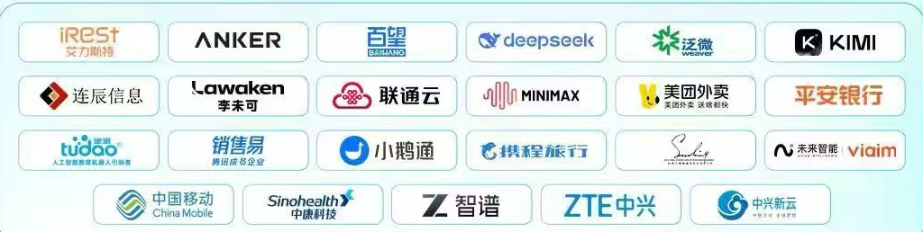
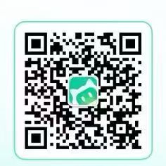

WorkBuddy 共创生态伙伴
全面开放 WorkBuddy 产品能力，首批加入共创生态伙伴
扫码关注
扫码体验
WorkBuddy 公众号
WorkBuddy 小程序

